Slide 1
TRƯỜNG TIỂU HỌC MỸ HOÀ
LỚP 1A
GIÁO VIÊN:TRƯƠNG THỊ HỒNG PHÚC

Slide 2
Trò chơi học tập

Slide 4
Thứ Sáu ngày 25 tháng 10 năm 2024
Tiếng Việt:
Bài 1:
ai
oi

Slide 6
Thứ Sáu ngày 25 tháng 10 năm 2024
Tiếng Việt:
Bài 1:
ai
oi

Slide 8
Thứ Sáu ngày 25 tháng 10 năm 2024
Tiếng Việt:
Bài 1:
ai
oi

Slide 10
Viết bảng con
Notes:
10

Slide 11
Thứ Sáu ngày 25 tháng 10 năm 2024
Tiếng Việt:
Bài 1:
ai
oi

Slide 12
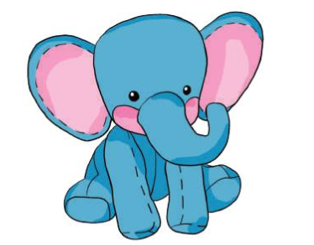

Slide 13
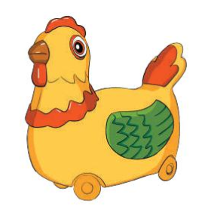

Slide 14
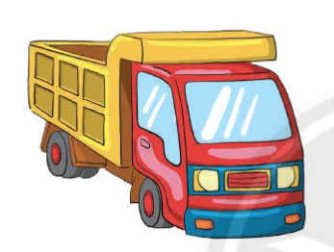

Slide 16
Thứ Sáu ngày 25 tháng 10 năm 2024
Tiếng Việt:
Bài 1:
ai
oi

Slide 19
Viết vở Tập viết
Notes:
19

Slide 21
Thứ Sáu ngày 25 tháng 10 năm 2024
Tiếng Việt:
Bài 1:
ai
oi

Slide 22
Chào tạm biệt
các con

